Slide 1
一 神 論
161
與古代近東
思想源流相違的
一個猶太人基本信念
Dr. Rick Griffith • 博士 • 新加坡神学院 • BibleStudyDownloads.org

Slide 2
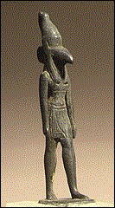
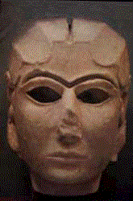
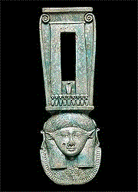
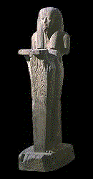
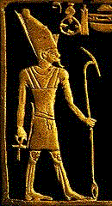
多神論：
161
外邦諸神對 以色列有何影響？

Slide 3
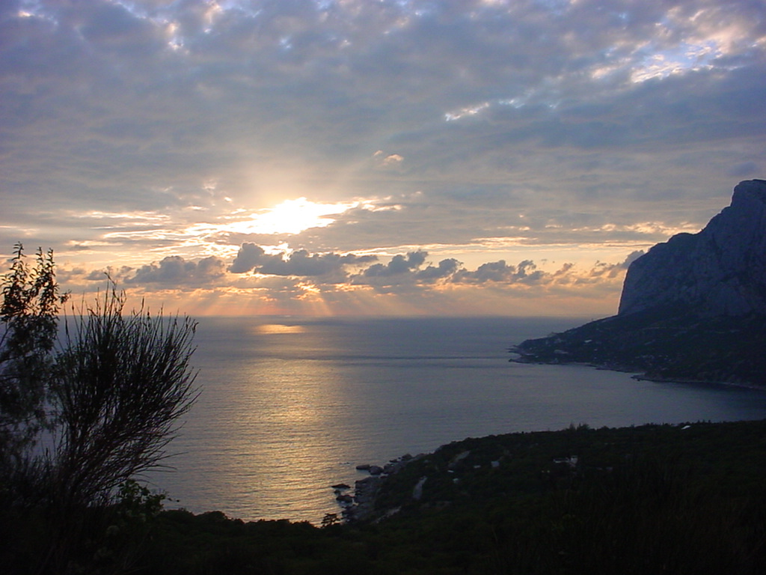
一致相信由一神創造
161
“在有記錄的遠古世界主要文化中(包括多神文化)，絕大多數認同宇宙是由一個超然神性者所創造的 。”
Bill Cooper, After the Flood (Chichester, UK: New Wine Press, 1995), 18.

Slide 4
羅馬書 1:20
161
一神
全能
自從造天地以來，神 的 永能 和神性是明明可知的，雖是眼不能見，但藉著所造之物就可以曉得，叫人無可推諉。

Slide 5
對神的認知是天賦的 (在宣教以先)
161
“有物混成，先天地生，
寂兮寥兮，
獨立而不改，
周行而不殆，
可以為天下母。”
主前六世紀
中國老子
道家道德經
他顯然不是從聖經創世記得來的信念，因為聖經在數世紀後才傳到中國！
Notes:
Lao-Tzu, Tao-te-ching. Tr. Léon Wieger. English version by Derek Bryce (Lampeter, UK: Llanerch Pub., 1991), 13; cited by Bill Cooper, After the Flood (Chichester, England: New Wine Press, 1995), 16.

Slide 6
希臘文化的一神論
161
“首先混沌成形…跟著地球…
從混沌生出黑暗…
然後從黑夜中生出光明和白晝…”
海希奧德 (主前八世紀)
Notes:
Hesiod. Theogony, tr. Norman Brown (New York: Bobbs-Merrill, 1953), 15; cited by Bill Cooper, After the Flood (Chichester, England: New Wine Press, 1995), 19.

Slide 7
高一層次…
161
“荷馬和海希奧德將人看為羞恥的和可責備的，都歸入諸神的屬性 ─ 偷竊、姦淫和彼此欺騙… (但是) 有一神在諸神和人類中是最偉大的，不像凡人的形體和思想…祂全然看透、想透、聽見…衪永不改變…衪亳不廢力地以祂的思維管理萬事。”
色諾芬尼 (主前六世紀)
Notes:
Jonathan Barnes, Early Greek Philosophy (Harmondsworth, England: Penguin Classics, 1987), 95-97; cited by Cooper, 19.

Slide 8
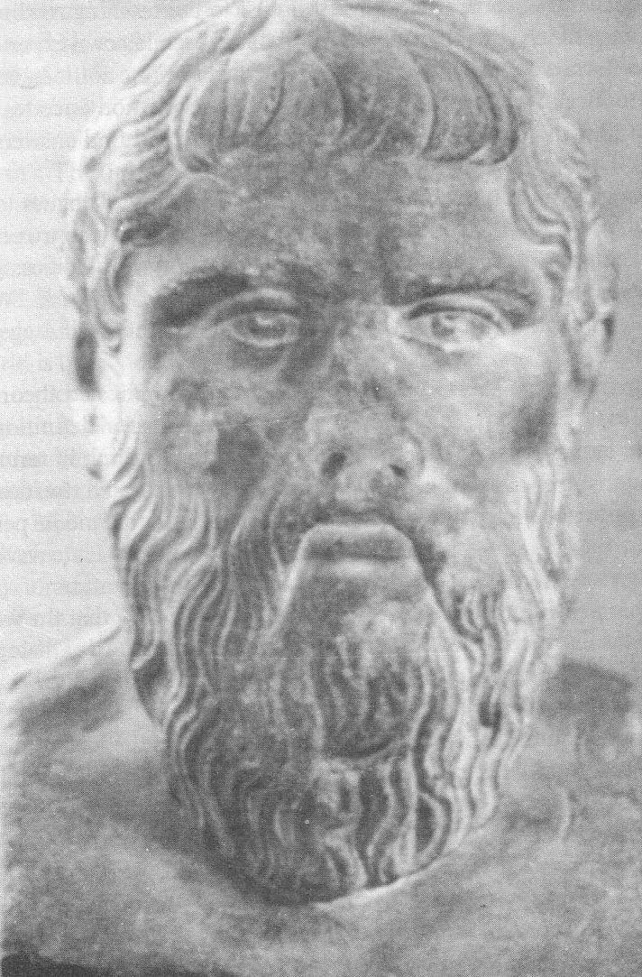
由一個善良的神創造
162
“讓我們道出為何這萬變宇宙的設計者如此設計。衪是良善，亳無嫉妒；既無嫉妒，衪期望萬物全然像衪。從人的智慧來說，這是萬變宇宙來源一個最合理的原則。”
柏拉圖 (主前429-380)
Notes:
Plato, Timaeus and Criteas, tr. Desmond Lee (Harmondsworth, England: Penguin Classics, 1965), 42; cited by Cooper, 20.

Slide 9
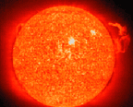
唯有愚頑人才是無神論者
162
“愚頑人心裡說：
沒有神。
他們都是邪惡，行了可憎惡的事；沒有一個人行善。 ”
詩篇 14:1 (和合本)

Slide 10
最早寫及進化論者
162
泰勒斯的門生阿那克西曼德 (主前 610-540) 提出挑戰創造論的最早記錄。
他很可能是最早寫及進化論的人。普魯塔克說阿那克西曼德： “…原初人類是由另一種動物所生…”
他的理論相當完備，相信是建基於其他人的教導。
Notes:
Jonathan Barnes, Early Greek Philosophy (Harmondsworth, England: Penguin Classics, 1987), 73; cited by Bill Cooper, After the Flood (Chichester, England: New Wine Press, 1995), 21.

Slide 11
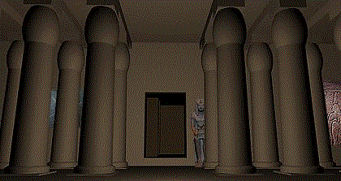
有影響力的至高諸神
160
宗教 | 至高神 | 特性 | 對以色列的影響
蘇美爾 | 納拉(辛) |  | 亞伯拉罕 原本敬拜的神 (書 24:2)
亞述 | 亞諾 |  | 無
巴比倫 | 瑪爾杜克 | 瑪爾杜克 升為最高神 | 普通
埃及 | 亞捫 | 最多神的 古近東民族 | 無

Slide 12
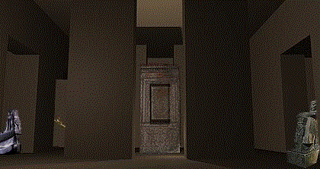
有影響力的至高諸神
160
宗教 | 至高神 | 特性 | 對以色列的影響
迦南 | 巴力或伊勒 | 邪僻行為 | 高
西頓 | 亞斯她錄 |  | 列王紀上 11:5,33
非利士 | 大袞 |  | 無
亞捫 | 瑪勒堪 |  | 列王紀上 11:5,33
摩押 | 基抹 |  | 列王紀上 11:5

Slide 13
外邦的神明
162-163
性質
敬拜
祭司制度
邱壇
可憎性

Slide 14
何等大的分別！
163
 | 一神論 | 多神論
真理 | 絕對 | 相對
偶像 | 嚴禁 | 接受
宗教 | 猶太教 基督教 回教 | 佛教 印度教 摩門教

Slide 15
個人對神的觀點影響 他對獻祭、道德和使命的看法
163a
外邦
以色列
可怕的神
聖潔的神
相比下，人算是不錯
人是有罪的
追求歡樂和物質需要
追求屬靈需要
用獻祭來討好神來
取得肉慾、飲食和金錢
用獻祭贖罪
使人與神和好
神明令他們富有
神赦罪
屠殺他人以取得財富
向人宣教，使人得益

Slide 16
猶太人的恭聽篇
以色列啊，你要聽！
耶和華我們神是
獨一的主。
申命記 6:4

Slide 17
回教的每日宣告
“我宣告
除神以外，別無他神，
我宣告
穆罕默德是神的使者。”

Slide 18
总结基督教
“但愿尊贵荣耀归给万世的君王，就是那不朽坏、人不能见、独一的 神，直到永永远远。阿们。” (1 提摩太 1:17 CNV)

Slide 19
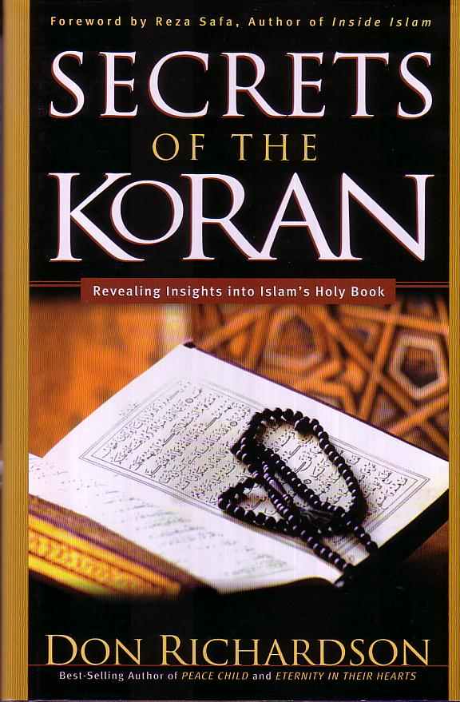
比較聖經和其他宗教的聖言…
這本2003年出版的書如實深入剖析回教和可蘭經

Slide 20
愛德華吉本 講及可蘭經
“[可蘭經是] 表達不清的狂想曲，內有寓言、格言、宣言，而卻甚少能激發感情或思想，又有時如在塵土中匍行和迷失雲霧裡…在傳播其信仰中，附以欺騙和不忠、殘酷和不公，…穆罕默德命令或批准刺殺猶太人和拜偶像者，…

Slide 21
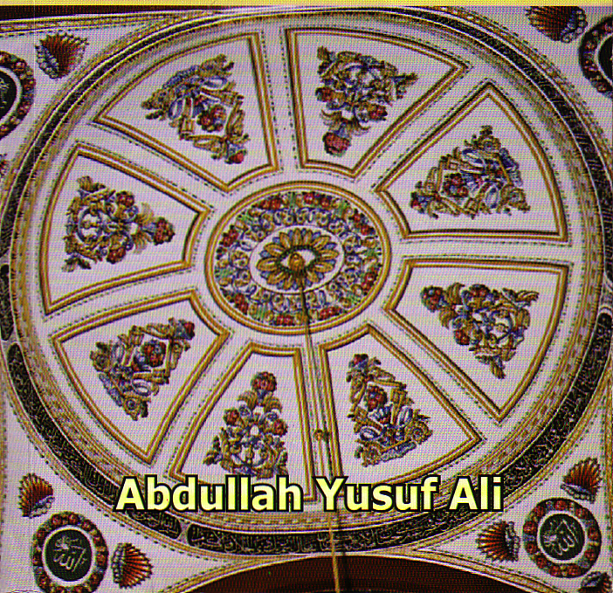
愛德華吉本 講及可蘭經
“穆罕默德縱容人的慾望和濫用先知的宣稱。他將律法加於民族而卻以一個特別啟示免除自己去守法。他對女性情慾方面盡情放蕩。”
~ 愛德華吉本的羅馬帝國興亡史，第5冊
(節錄自里查森的可蘭經的秘密, 65-66頁)

Slide 22
可蘭經的 開端
“奉至仁至慈的真主之名
一切贊頌，全歸真主，全世界的主，
至仁至慈的主，報應日的主。
我們(只)崇拜你，只求你祐助，
求你引導我們上正路，你所祐助者的路，
不是受譴怒者的路，也不是迷誤者的路。”

Slide 23
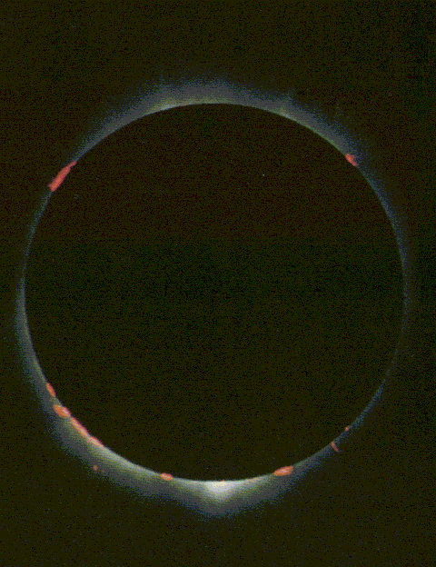
所有的一神論並非一樣…
回教
聖經
非三位一體
三位一體
無位格相關
位格相關
屬性源於其意願
屬性源自其聖潔本質
本質的隨意性
固有的一致性
不可知或不可信靠
可認識和可信靠
Imad Shehadeh, “The Predicament of Islamic Monotheism,” Bibliotheca Sacra 161 (April-June 2004): 162.
Notes:
Imad Shehadeh, “The Predicament of Islamic Monotheism,” Bibliotheca Sacra 161 (April-June 2004): 162.

Slide 24
聖父
是
不
是
不
是
神
是
是
聖子
聖靈
不 是
H. Wayne House, Charts of Christian Theology and Doctrine, p. 45

Slide 25
耶穌受了洗，隨即從水裡上來。
天忽然為他開了，他就看見
神的靈彷彿鴿子降下，落在他身上。從天上有聲音說：
「這是我的愛子，我所喜悅的。」
馬太福音 3:16-17 (和合本)

Slide 26
所以，
你們要去，
使萬民作我的門徒，奉
父、子、聖靈
的名給他們施洗。
馬太福音 28:19 (和合本)

Slide 27
恩賜原有分別，
聖靈卻是一位。
職事也有分別，
主卻是一位。
功用也有分別，
神卻是一位，
在眾人裡面運行一切的事。
哥林多前書 12:4-6 (和合本)

Slide 28
願
主耶穌基督的恩惠、
神的慈愛、
聖靈的感動，
常與你們眾人同在！
哥林多後書 13:14 (和合本)

Slide 29
就是照 父神 的先見被揀選、
藉著 聖靈 得成聖潔，
以致順服 耶穌基督，
又蒙他血所灑的人。
願恩惠、平安多多的加給你們。
彼得前書 1:2 (和合本)

Slide 30
親愛的弟兄啊，
你們卻要在至聖的真道上造就自己，在聖靈裡禱告，
保守自己常在神的愛中，
仰望我們主耶穌基督的憐憫，
直到永生。
猶大書 20-21 (和合本)

Slide 31
以弗所書 4:4-6
一神
眾人的父
超乎眾人之上
貫乎眾人之中
住在眾人之內
6節
一個
身體
一個
聖靈
一
主
一
信
4節
5節
一個指望
一洗
Marva Dawn, The Unnecessary Pastor, p. 237

Slide 32
聖父
是
不
是
不
是
神
是
是
聖子
聖靈
不 是
H. Wayne House, Charts of Christian Theology and Doctrine, p. 45

Slide 33
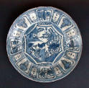
如何在教會裡 應用以色列的特點？
159
今日教會面對其他宗教，該怎樣應用以色列處理古代近東外邦宗教的原則？
以色列的原則 | 現代對照

Slide 34
Black

Slide 35
旧约全书背景链接地址 BibleStudyDownloads.org
免费获得该讲解!
圣经学习下载
Notes:
The explanation for free!
OT Backgrounds link address

